Slide 1

2026年
熱中症対策機材
上枠付き脚立・作業台 ご紹介
熱中症対策機材の現場環境に適した機材活用
安全な高所作業のための上枠付き脚立の特徴と注意点
2026年5月29日
株式会社エバー商会

Slide 2
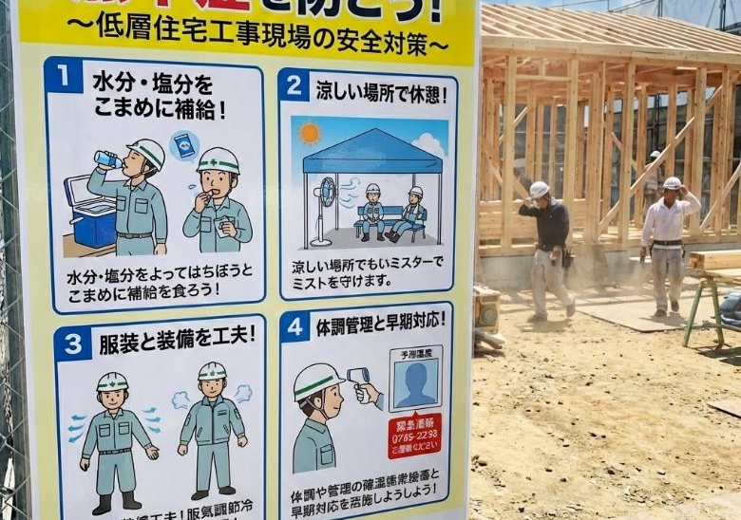
【第1部：なぜ熱中症対策が必要なのか？】
命を守る！
低層住宅現場のための熱中症対策ガイド
〜現場環境に応じた適切なアイテム選びで、
今年の夏も「ご安全に」〜
毎日過酷な環境での作業、本当にお疲れ様です。
今年の夏も厳しい暑さが予想されます。
プロの職人として、自身の体を守り、
安全に作業を終えるための対策を再確認しましょう。

Slide 3
経験や体力だけでは乗り切れない「災害級の暑さ」
「自分は体力があるから大丈夫」という過信は非常に危険です。
「昔はこんなに暑くなかった」という感覚も、今の気候には通用しません。
近年の猛暑はもはや「自然災害」レベル。
適切な対策（機材・アイテムの活用）をしなければ、誰でも倒れる危険があります。
倒れてからでは遅い。
事前の準備が命と、現場の安全を守ります。

Slide 4



低層住宅現場は、熱中症リスクの塊です
日陰がない
足場や屋根上など、直射日光を遮るものが極端に少ない。
風通しが悪い
住宅密集地での作業や、室内造作中は風が抜けず熱がこもる。
照り返し
基礎コンクリートやアスファルトからの強力な輻射熱。
だからこそ、大規模現場以上に
「個人の対策」と「休憩所の工夫」が必須です！

Slide 5


熱中症は「突然」やってくる
危険信号（Ⅰ度）
めまい、立ちくらみ、手足のしびれを感じたらすぐに対処が必要です。
一歩手前（Ⅱ度）
頭痛、吐き気、だるさを感じたら、
すでに自力で動けなくなる寸前です。
深刻なダメージと最悪の事態
熱中症は脳や内臓に深刻なダメージを残すこともあり、最悪の場合は命を落とします。
墜落・転落などの二次災害リスクも跳ね上がります！

Slide 6




「とりあえず水を飲む」だけでは足りない！
状況に応じて対策グッズを使い分けることが重要です。
① 現場の暑さを
「知る」
WBGT計測など、現状把握がすべての基本です。
② 「体内」から
冷やす・補給する
深部体温を下げ、失われた 水分と塩分を補給します。
③ 「体外」から
直接冷やす・守る
冷却ベストやファン付き ウェアで体表温度を制御。
④ 快適な
「休憩環境」を作る
体を効率的に休ませるための環境整備を。
次ページから、現場で役立つ具体的な対策アイテムを紹介します。

Slide 7
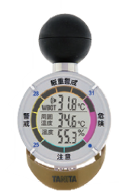
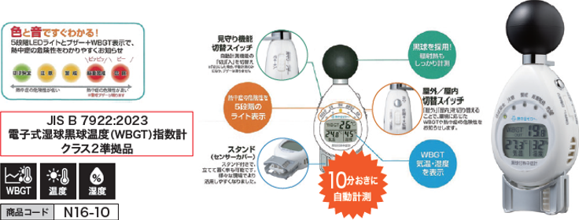
【第2部：現場の環境を知り、体調を管理する】
今の現場、どれくらい危険？「WBGT」を測ろう
気温だけでなく、湿度や輻射熱も考慮した「WBGT」を把握することが基本です。
直射日光下でも正確に測れる黒球式を現場に備え、アラームが鳴ったら必ず休憩を取りましょう。

Slide 8
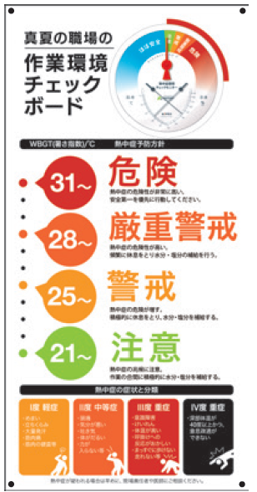
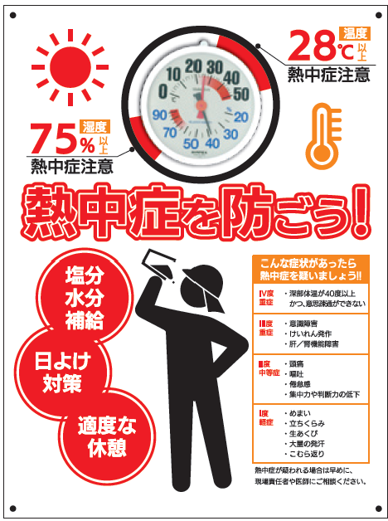
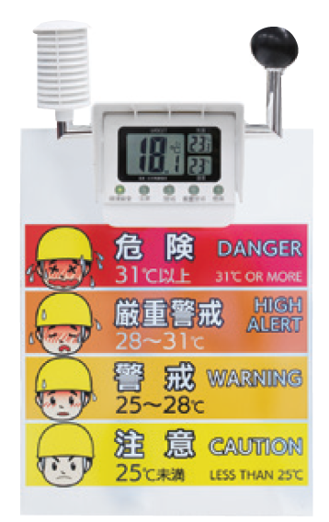
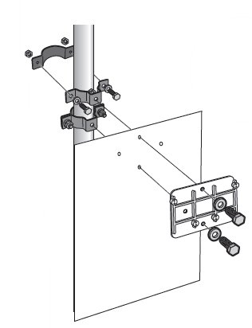
現場全体の意識を高める「見える化」
現場の入り口や休憩所に看板やシートを設置して、危険度を「見える化」。
「今日は危険だから無理しないでおこう」という全員の声掛けにつなげましょう。

Slide 9
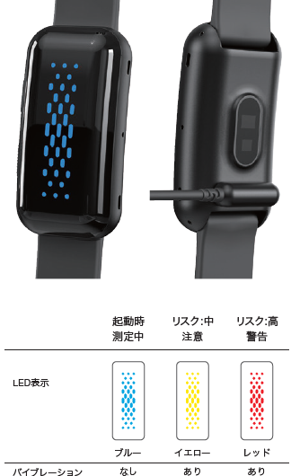
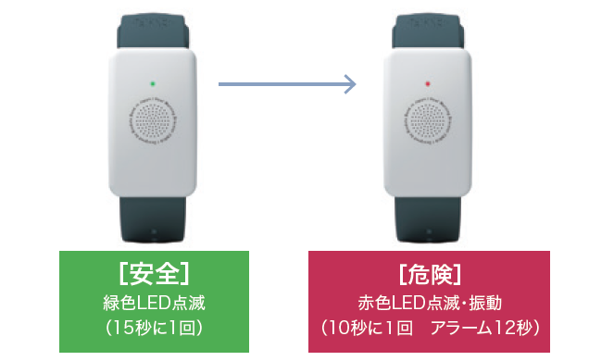
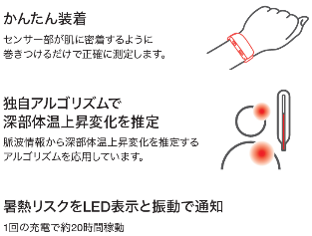
倒れる前に「デバイス」が教えてくれる
作業に集中していると、自分の体調変化に気づきにくいもの。
手首につけるだけで深部体温の上昇を検知し、音・光・振動で危険を知らせてくれる
最新デバイスを導入して、徹底した自己管理を行いましょう。

Slide 10
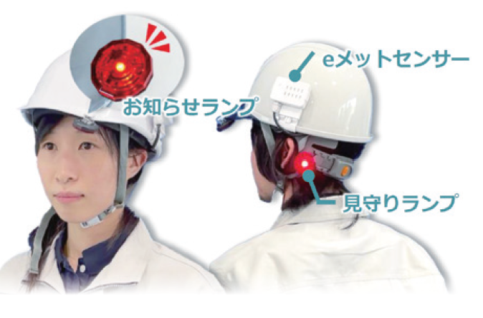
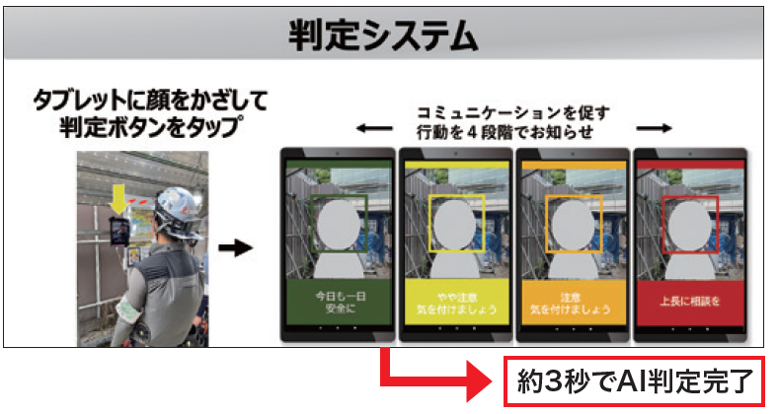
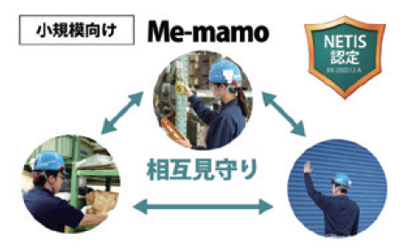
AIとセンサーで、仲間の異変をいち早くキャッチ
ヘルメットにつけるだけで仲間同士で見守りあえるセンサーや、顔をかざすだけでAIが
暑熱状態判定してくれるシステムもあります。
一人作業になりがちな現場こそ、テクノロジーの力を借りましょう。

Slide 11

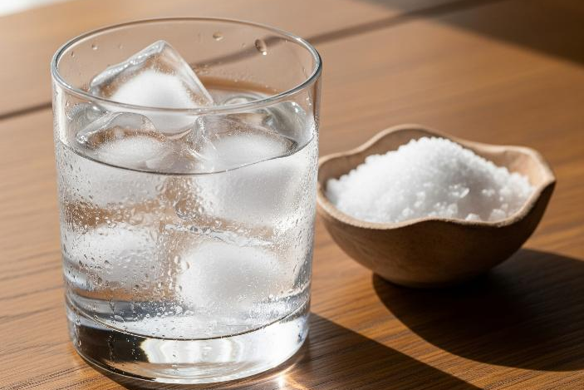
体内からの対策（水分・塩分補給）
喉が渇く「前」の補給が絶対条件
喉が渇いた時には、すでに脱水が始まっています。
こまめな補給のタイミング
作業前、休憩中、作業後など時間を決める
水分と塩分を「セット」で
水だけを大量に飲むと、体内の塩分濃度が下がり逆効果になる恐れがあります。
「こまめに」水分と塩分を両方摂ることが、身体を守る鍵です。

Slide 12
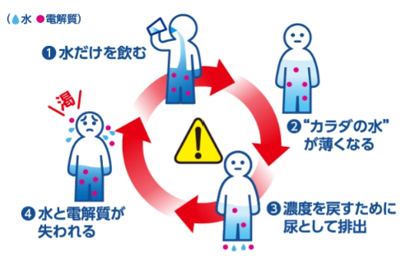
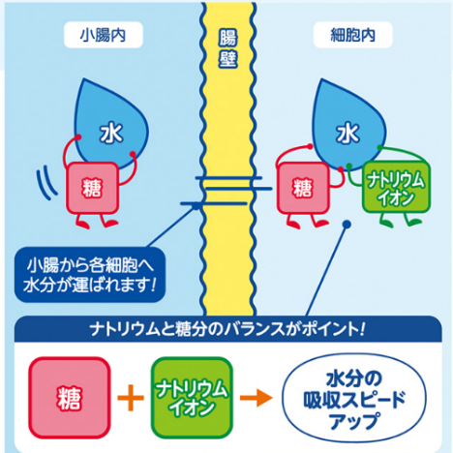
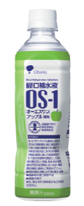
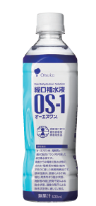
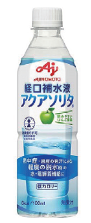
過度な発汗時・体調不安時のレスキュー飲料
普段の水分補給とは別に、大量に汗をかいた時や「少しおかしいな」と感じた時のために、
吸収スピードが早い経口補水液を現場のクーラーボックスに常備しておきましょう。
※スポーツドリンクとの違い
経口補水液は、腸で最も効率よく水分と塩分が吸収されるように、計算し尽くされたバランスで作られています。
一方、スポーツドリンクはエネルギー補給や飲みやすさを重視しているため、糖分が多く含まれています。

Slide 13
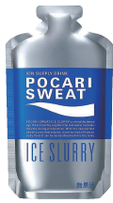
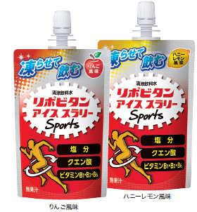
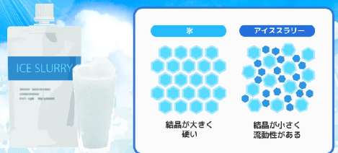
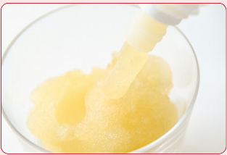
休憩の楽しみに！手軽な塩分＆冷却チャージ
アイススラリーの方が圧倒的に身体を冷やす効果が高い
単に冷たいものを飲むよりも、効率的な冷却が可能です。
身体を内側から冷やすメカニズム
細かい氷の粒と一緒に液体を胃の中に流し込む
氷が体内で溶ける時の「融解熱」を利用
身体を内側から一気に、効率よく冷却
氷の粒が小さく流動性があるため、通常の氷よりも効率的に熱を奪い、身体を冷やします。

Slide 14
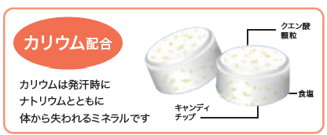
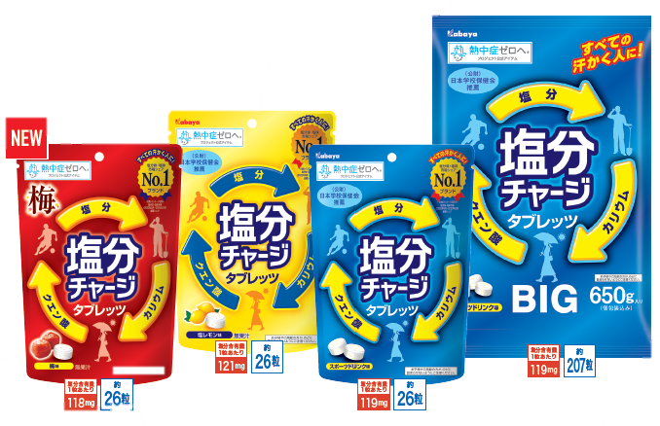
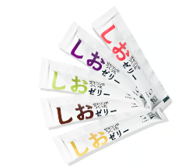
休憩の楽しみに！手軽な塩分＆冷却チャージ
手軽な塩分補給タブレット
効果的な塩分補給の目安
•補給の目安として、1Lの水に対して1～2gの塩分を
補給するのが良いとされています。
•塩分チャージは、1粒あたり0.1gの塩分が補給できます。
•水100mLに対して1粒が同等になります。
冷たいゼリーで
冷却チャージ
塩分補給だけでなく、冷たいゼリー状の食品を摂取することで、身体を内側から直接冷やす効果も期待できます。休憩時の
リフレッシュに最適です。

Slide 15
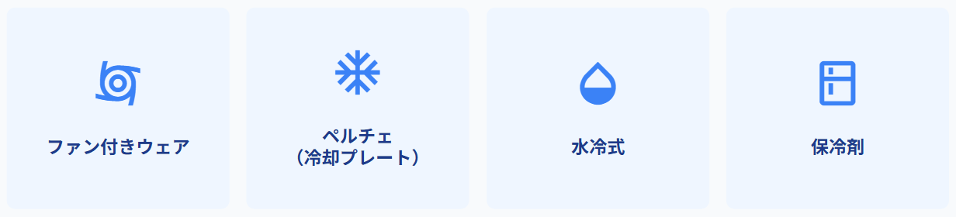
身体を直接冷やす・守る（身につける装備）
作業内容に合わせて、最適な「冷却装備」を選ぼう
常に動き回る作業、じっとしている作業、日向での作業、日陰での作業等。同じ現場でも状況は様々です。
それぞれの特徴を理解して使い分けることで、疲労を大きく軽減できます。

Slide 16
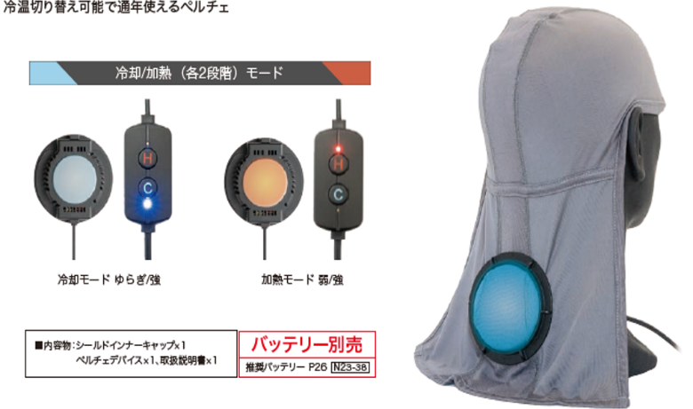
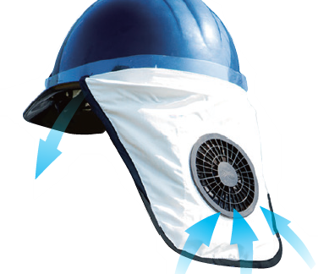
もっとも危険な「頭と首」を直射日光から守る
脳へのダメージを防ぐため、頭部と太い血管がある首元の冷却は最優先です。
適切な装備（遮熱シート、ペルチェデバイス、ファン等）を効果的に活用しましょう。
ペルチェデバイス・遮熱効果
ヘルメットファン・遮熱シート
首元を直接冷やすペルチェデバイス付きインナーキャップ
ファンと遮熱シートを併用したヘルメット装備

Slide 17
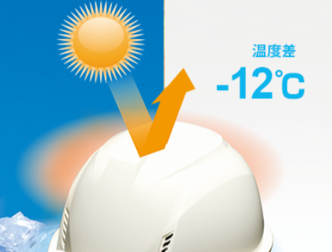
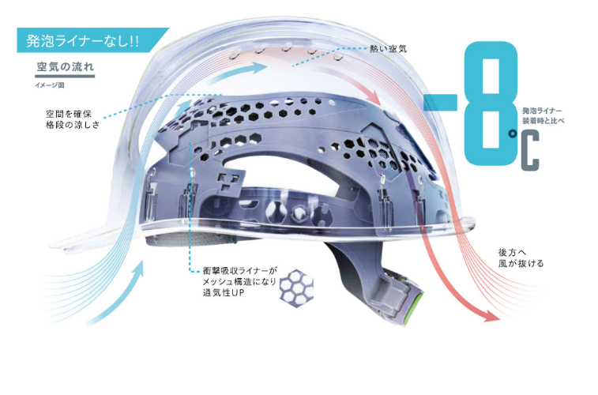
もっとも危険な「頭と首」を直射日光から守る
ヒートバリア
エアロメッシュ
塗装ではなく、「遮熱顔料」を帽体の成形材料に練り込む
という新しい試みで遮熱性能と低コストを実現しました。
衝撃吸収ライナーを樹脂性メッシュ構造に変えたことで、通気性が飛躍的にUPしました。発泡ライナー装着時と比べ温度差-8℃

Slide 18
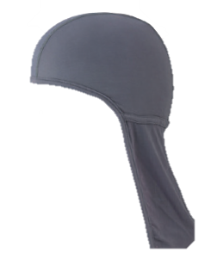
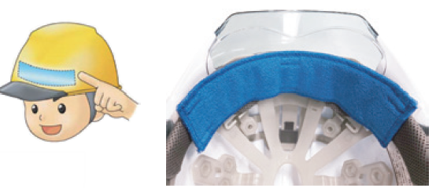
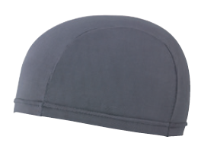
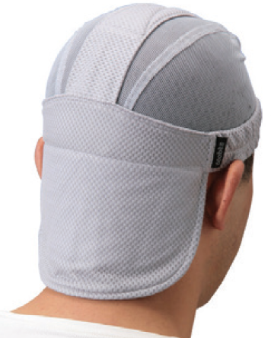
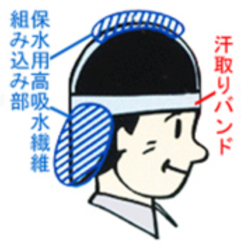
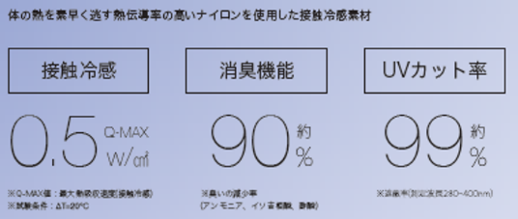
もっとも危険な「頭と首」を直射日光から守る
接触冷感・UVカット
汗取り・吸水機能

Slide 19
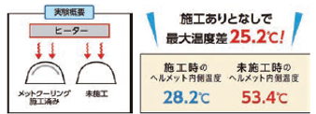
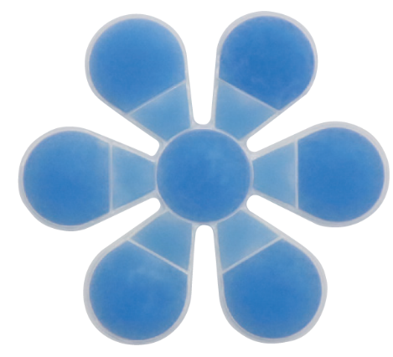
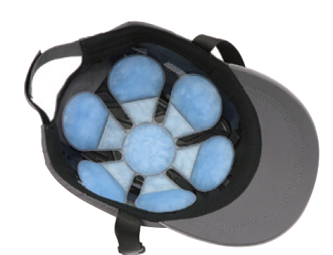
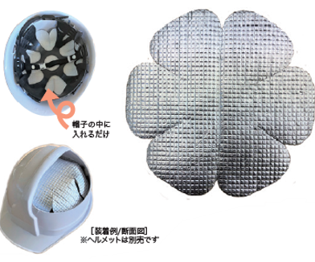
もっとも危険な「頭と首」を直射日光から守る
遮熱・冷却性能の検証
PCMの活用

Slide 20
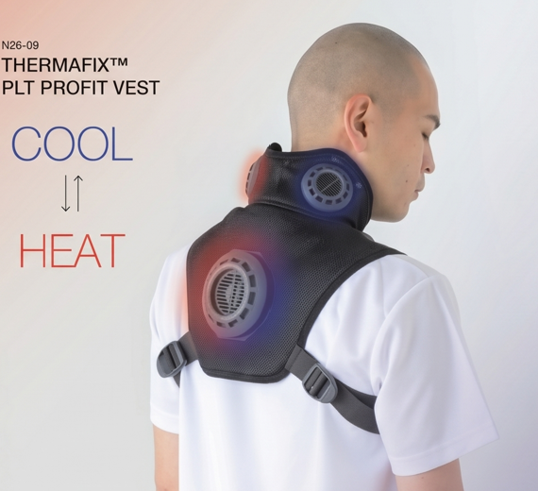
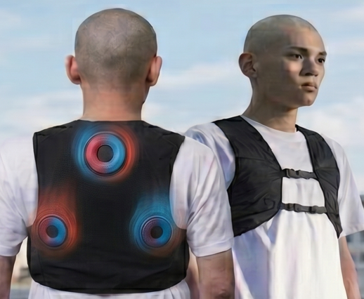
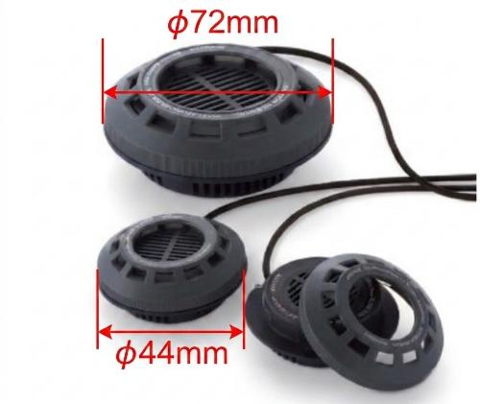
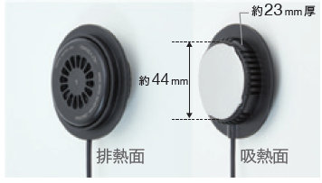
スイッチオンで氷のような冷たさ！「ペルチェ式」
大型ペルチェ式
軽量フィット型
機能・詳細構造
猛暑日の救世主：電気の力で直接肌を冷やす最新ウェア
ファン付きウェアだけでは防ぎきれない酷暑でも、「ペルチェ式」なら圧倒的な冷感を提供します。
フルハーネス対応モデルにより、高所作業の安全性と快適性を両立します。

Slide 21
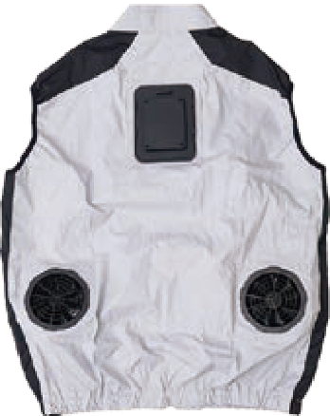
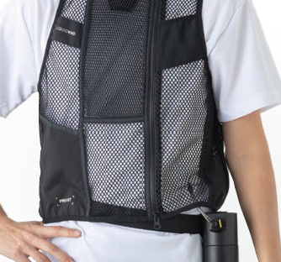
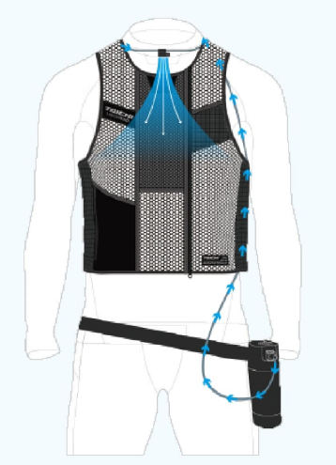
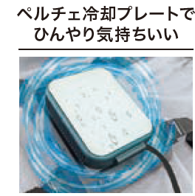
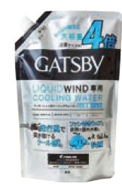
ペルチェ×ファン、冷却水式の活用
ハイブリッドベスト
冷却水式ベスト
「直接冷却」と「気化熱」を組み合わせた最新型
粉塵の多い現場や狭い場所での作業に最適
ペルチェの「直接冷却」と大風量ファンの「気化熱」を組み合わせたハイブリッドベストや、
冷水を循環させる水冷式ベスト、冷却水をアンダーウェアに送水して胸部・背部を集中して冷却するベスト。
特に粉塵が多い現場や、狭い場所でファンが邪魔になる場合は水冷式や冷却水送水式が有効です。

Slide 22



水や保冷剤で！軽くて動きやすいアナログ冷却
バッテリーの重さが気になる方や、軽作業時には、水に濡らすだけで気化熱で冷えるベストやポンチョ、
保冷剤を入れる冷袋がおすすめ。休憩中や通勤時にもサッと使えます。
気化熱ベスト
独自素材・構造
生地・詳細
水だけで心地よい涼しさを生む 表面はアルミコーティング、裏生地はラッセル、表面生地の遮熱効果で内側の温度上昇を抑える。
① 内部に保水されている水分が蒸発。 ② 気化熱フィルムを通し、水蒸気が身体に付着。
③ 通気性◎のダブルラッセル生地＋蛇腹仕様により衣類内に空気が循環し、気化、吸熱を促進。

Slide 23



氷や保冷剤で！軽くて動きやすいアナログ冷却
冷却ベスト・用品
水に濡らすだけで気化熱を利用して冷却。
軽量で動きやすく、バッテリー不要の
アナログな快適さ。
保冷剤オプション
用途に合わせて保冷剤を選択。
長時間持続させたい場合や、
キンキンに冷やしたい場合に最適。
着用イメージ
背中のポケットに保冷剤を収納。
衣服内を効率的に冷却し、熱中症対策を
サポートします。

Slide 24



水や保冷剤で！軽くて動きやすいアナログ冷却
バッテリーの重さが気になる方や、軽作業時には、水に濡らすだけで気化熱で冷えるベストやポンチョ、
保冷剤を入れる保冷袋がおすすめ。休憩中や通勤時にもサッと使えます。
アナログ冷却ウェア
水や保冷剤のみを使用するため、軽量で動きやすく、長時間の作業でも体の負担を軽減します。
サーモグラフィ検証
着用30秒後には明らかな表面温度の低下が確認されており、優れた冷却効率を実証しています。
高い消臭・接触冷感
接触冷感性能が高く、アンモニアやイソ吉草酸などの汗の臭いも強力にカット。快適な着心地が持続します。

Slide 25





休憩時や緊急時のクールダウンに！瞬間冷却アイテム
叩くだけで一気に冷たくなる保冷剤や、濡れタオルを瞬間凍結させるスプレーなど。
急激に体温が上がってしまった時や、休憩時間に素早く体をリセットしたい時に大活躍します。
パンチクール (保冷剤)
叩くだけで急激に冷え、どこでも手軽に使用可能。緊急時のクールダウンに最適です。
アイスプレス (瞬間凍結)
濡れタオルを一瞬で凍結。スポーツ後や作業の合間に、強力な冷却効果を発揮します。
プレミアム冷却スプレー
難燃ガス(HFO)採用で安全。マイナス40℃の極冷パワーと高濃度メントールが持続します。
従来のガス（LPG）は引火のリスクがあるため火気厳禁ですが、プレミアム版（HFO）は
欧米の厳しい不燃認定をクリアした難燃ガスを使用しており、場所を選ばず安全に使用できます。
さらに、マイナス40℃に達する極冷パワーと高濃度メントールによる持続性が加わることで、
単なる冷感を超えた「氷結レベル」のパフォーマンスを実現。環境への優しさも兼ね備えた、
まさに次世代の冷却スプレーと言えます。

Slide 26



【第5部：休憩所の環境整備】
現場に「日陰」と「涼み場」を自ら作り出す
プレハブの詰所が置けない低層住宅現場では、車の中か日陰を探して休憩するしかありません。
しかし、それでは体温は下がりきりません。現場のスペースを見つけて、積極的に「クールスポット」を構築しましょう。
クールスポットの構築
現場の限られたスペースを有効活用し、自ら涼める環境を整えることが、熱中症予防の第一歩です。
日陰の創出
遮熱シートやテントを活用し、直射日光を遮断。車内休憩よりも確実に体温を下げる工夫が必要です。
休憩の質を向上
適切な休憩環境を整えることで、作業効率の維持と重大な事故の防止に繋がります。

Slide 27



【第5部：休憩所の環境整備】
太陽を遮り、涼みを生み出す「快適テント」
UVカット・遮熱機能のあるテントや、遮熱シートを用いたテントを設置するだけで、直射日光を避けることができます。これがあるだけで、休憩の質が劇的に変わります。
外観・設置例
居住性の高い広々とした空間。遮熱性に優れた素材を採用し、内部の温度上昇を最小限に抑えます。
内部の快適性
日陰を作り出すことで、涼しく過ごせる空間を確保。スポットクーラーと組み合わせて、より快適な空間にできます。
サーモ比較
設置前後での表面温度の違いは明らか。
直射日光を遮ることで、劇的な温度低減効果が
得られます。
43℃が31℃まで下がることも確認できています。

Slide 28



現場にエアコンを持ち込む時代
設置したテントの中に、移動式エアコンやスポットクーラーを導入しましょう。
涼しい風に当たることで、体力の回復具合が全く違ってきます。
手間のかからない構造
発生したドレン水は内部で蒸発。水捨ての手間や水漏れの心配がなく、安心して使用できます。
ポータブルエアコン
持ち運びが容易で、局所的な冷却に最適です。
スポットクーラー
強力な冷風を送ることで、厳しい暑さの中でも体力を守ります。

Slide 29


気化熱で現場の空気を冷やすミストファン
水道や電源がない場所でも使えるコードレスタイプのミストファンは低層現場の強い味方。
工場扇に後付けできるミストキットやテント用ミストで、現場の温度を下げましょう。
コードレス・ミストファン
電源・水道不要。どこでも設置可能な機動性の高い冷却ソリューションです。
主な特徴と機能
2種類の給水方法：ポンプ式・水道直結の両方に対応。
渇水センサー機能：空焚きを自動防止し、故障を防ぎます。
バッテリー稼働：どこでも使える機動力。
コンパクト収納：バケツに収納して保管も省スペース。

Slide 30





気化熱で現場の空気を冷やすミストファン
現場の熱中症対策に最適！既存の工場扇に後付けできるミストキットや、
水道・電源不要でどこでも使えるミストファンで作業環境を改善しましょう。
ミスト工場扇
工場扇用装着ミスト スピードキット
■ ミストキットの活用
冷房を設置できない現場の強い味方
■ 安定した冷却効果
水タンク20ℓにより、水場を気にせず連続運転が可能です。
■ システム構成例
リング状のノズルユニット、高圧ホース（10m）、給水ポンプユニットを組み合わせることで、広範囲に効率よくミストを拡散させ、周囲の温度を効果的に下げます。

Slide 31





気化熱で現場の空気を冷やすミストファン
テントの骨組みに沿ってミストチューブを設置することで、休憩スペースや作業エリアを効果的に冷却。
気化熱を利用して周囲の温度を下げ、熱中症のリスクを軽減します。
ミスト噴射
微細なミストが広範囲に拡散し、空気中の熱を奪います。
簡単設置
結束バンドでチューブを固定するだけのシンプル設計。
水道直結
蛇口を開けるだけで即座に冷却を開始。安定した給水が可能です。

Slide 32




いつでも「キンキンに冷えた」飲み物を
夏場はクーラーボックスの氷もすぐに溶けてしまいます。現場で氷を作れる高速製氷機や、ポータブル冷蔵庫を活用しましょう。
ポータブル冷蔵庫
高速製氷機
現場の電源や車のシガーソケットから電源を取れるポータブル冷蔵庫。飲み物を常に冷たい状態で維持できます。
現場で氷を作れる高速製氷機があれば、いつでも体を内側から冷やせます。氷が切れる心配もありません。

Slide 33

【第6部：緊急対応とまとめ】
迷わず救急車！「熱中症発生時の救急措置」
呼びかけに反応がおかしい、意識がない、
自力で水が飲めない場合は「即、救急車」です。
救急車が来るまでの応急処置：
日陰の涼しい場所へ運ぶ
衣服を緩める
水、氷、冷却スプレーで冷却
重点的に冷やす部位：
● 首 ● 脇の下 ● 太ももの付け根

Slide 34
【第７部：足場台・上枠付き脚立】
安全な高所作業のための
作業台・上枠付き脚立の特徴と注意点

Slide 35







Slide 36






Slide 37







折りたたみ簡単で軽量、持ち運び便利な上わく付き脚立

Slide 38






Slide 39
【体験コーナー】最新アイテムの実機に触れてみよう！
本日の紹介は以上となりますが、
この後、ご紹介した熱中症対策グッズ、上枠付き脚立・足場台
を実際に体験していただきます。
ぜひ、ご自身の手で効果を実感し、今年の夏を乗り切る「最適なアイテム」を見つけてください！

Slide 40
自分の体を守ることは、家族と仲間の生活を守ること
熱中症対策は「現場のルールだから」やるのではなく、
自分自身の命と健康を守るために行うものです。
今回紹介したアイテムを現場環境に合わせて賢く使い分け、
決して無理をせず、こまめな休憩を心がけてください。
今年の夏も、全員揃って無事故で、
そして安全に乗り切りましょう。
ご安全に！

